Slide 1
计算概论与程序设计基础
本周练习总结(三轮复习第三周)
丁家恳
20191123-20191129

Slide 2
前言
本周学习进去一个高原区：一方面因为临近期末各种杂事多了，另一方面自己懒了，这导致学习时间的减少；另一方面，除了写题的熟练度有所提升，但现在写题的效率和写难题的能力却并没提升。有些小小的挫败感，但是每天必须雷打不动地安排学习时间，再少也要。
本周总结干货预计较少，打算反省一点、对少数写的题目再总结一点。

Slide 3
反省
我现在写题很多时候是调试时间大于码代码时间，而码代码时间又大于写出解决方案的时间。当然，这只是根据能写出的题而言，现在已经出现了一些题目我毫无思路。
这样子看我对现状有三点认识：
1）难题完全没思路，可以推测是知识方面的欠缺。例如在写字符串的时候我发现自己对string数据类型完全没有认识(视频里没有啊！！)，我查询发现string内容还挺多，网上写字符串题目的代码几乎全是使用这些函数和数据类型。我所学没涉及到这些，索性用指针也能写写，以后如果需要再学。另一方面完全不会的，递归，这个真的是一点都很难（单单看视频只能有一个概念上的认识而已），算法上的问题靠空想已经很难解决了，不过我还是打算尝试去想上两个钟头，没有思路的话，跳过，等第三轮最后收尾。

Slide 4
2）会的题目解决方案很快就能写出来。这很好，我现在习惯在纸上涂涂画画了，有了解决方案一切好说，但是我只习惯勾勒简单程序的大体轮廓，当函数数量增加，我对函数的使用顺序的安排能力就有些不足。解决方法一个是简化程序结构，减少不必要的函数的使用，另一个就是多些繁琐复杂的题目，在练习中提高处理复杂问题的能力。另外，伪代码勾勒程序我不太喜欢，看着办吧，以前在纸上写完伪代码的时间都足够再码一次代码了。
3）写的解决方案有些不符合题意。这看起来是一句废话，事实上很多次我调试半天才发现原来是解决方案不符合题目要求==。解决方案是为了解决问题，问题都看不清楚，怎么写？警惕这点，以后写解决方案之前脑子放灵光点。一旦解决方案不符合题意，我试过了，不管多么简单的题目都要调试半天，原因就是因为解决方案写错的话调试的时候等于没有解决档案一样重写一遍程序。

Slide 5
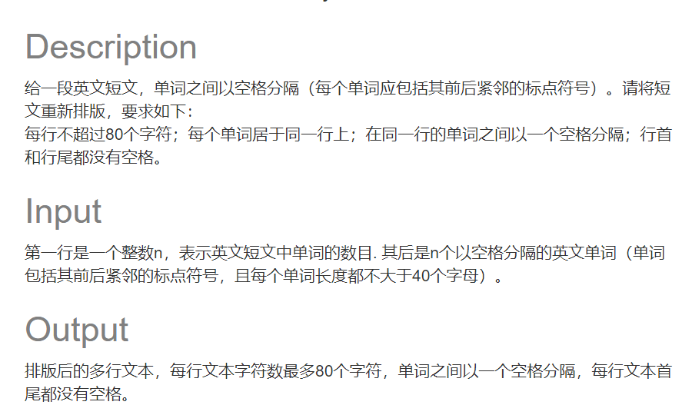
题目总结一：结构体
本周写的结构最清晰的两道题都是用结构体写的，这两道题的共性是，对于一个字符串，有一定的“隐藏信息”，我要处理出这些隐藏信息，并在随后根据这些隐藏信息完成某个目标（通常是打印），这两题是
1）文字排版
字符串主体是字符串，每个字符串的“隐藏信息”是单词的长度，我在打印环节要通过每个单词的长度判断换行等步骤。所以我使用了结构体来解决本题。

Slide 6
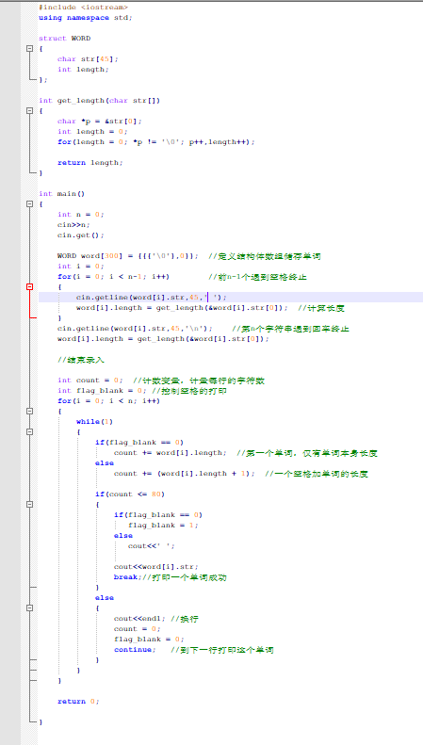
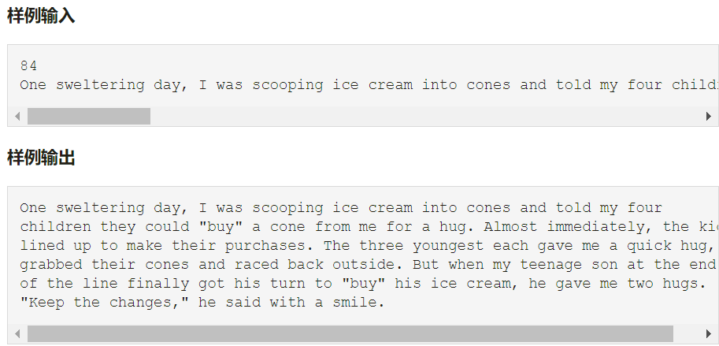
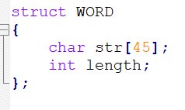
解决如下

Slide 7
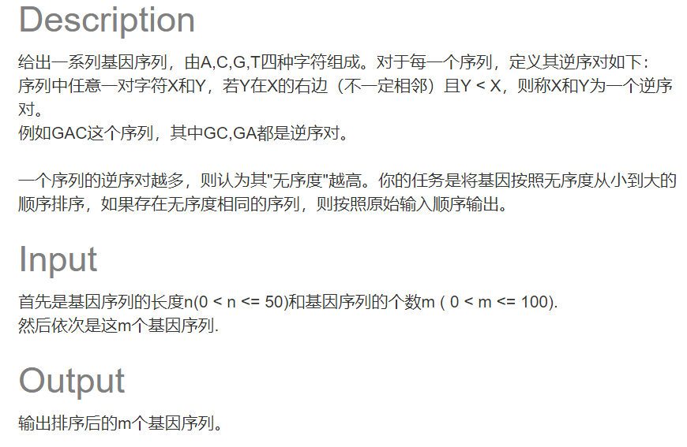
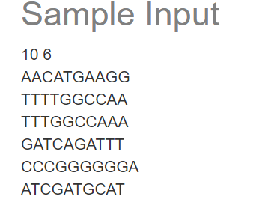
2）DNA排序
本问题中的主体字符串是一串DNA序列，隐藏信息是“无序度”和原始输入的顺序，这是可以计算的，最后通过无序度排序或者原始输入顺序再打印出相应的字符串。用结构体写这道题能让结构比较明晰。

Slide 8
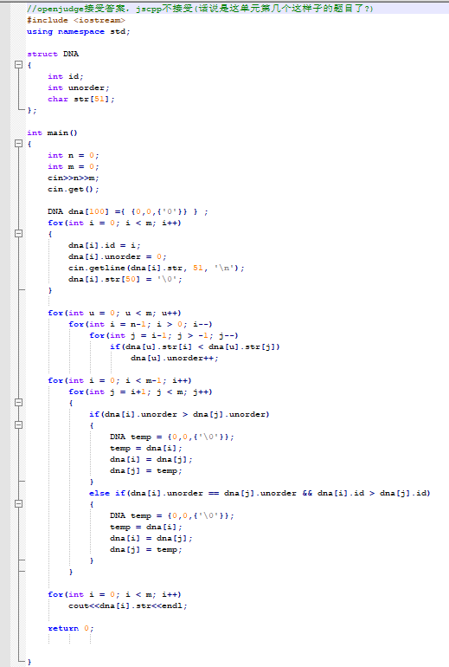
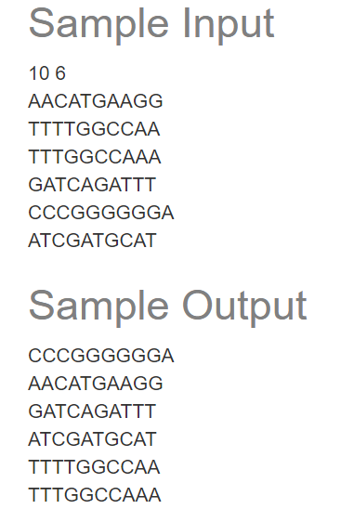
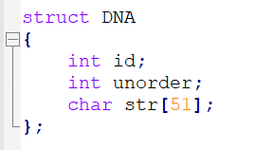
解决如下

Slide 9
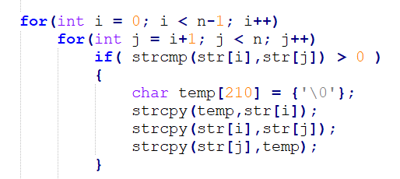
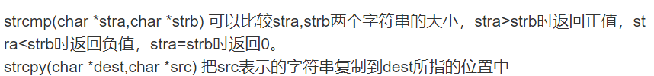
题目总结二：字符串函数
好歹认识一点字符之间的简单操作
另外对于cin.getline()等基本操作不做赘述

Slide 10
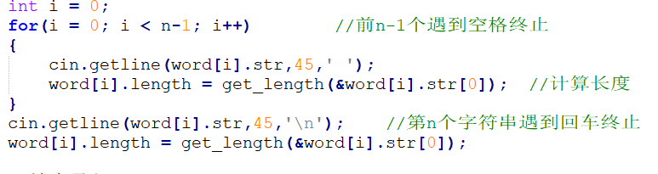
总结
尤其对于字符串问题，使用二维字符串数组储存数据有其巨大的优势，尽量避免只储存一个很长的一维字符串，然后再通过指针进行遍历，这样很累也很容易出错。对于已知段落长度（有几段，例如典型的英文句子，句子里的每个单词都可以看作一段）的字符串，使用二维数组无疑是最好的选择。关于输入的问题，已经找到解决方法了：第1到n-1个的录入与第n个分离（一般而言终止符不同）。
（吐槽：题目继续那么难的话一个月干完第三轮的梦想就要破灭了，下周优先做指针和综合题这种不涉及算法的（递归先看看吧））

